Slide 1
DATA WAREHOUSE
PERTEMUAN - 4
JUMADIL NANGI

Slide 2

KEMAMPUAN AKHIR YANG DIHARAPKAN
Mahasiswa mampu menjelaskan konsep data warehouse dan OLAP
https://www.bigdata.cam.ac.uk/images/g12.png/@@images/566a1269-d82b-484f-ae92-8c731b0db2ea.png

Slide 3

DATA WAREHOUSE
Data warehouse adalah koleksi dari data yang subject-oriented, terintegrasi, time-varian, dan nonvolatile, dalam mendukung proses pembuatan keputusan.
Sering diintegrasikan dengan berbagai sistem aplikasi untuk mendukung pemrosesan dan analisis data dengan menyediakan platform untuk historical data.
http://www.visualmetrics.co.uk/wp-content/uploads/data-warehouse.png

Slide 4
Empat karakteristik data warehouse
Subject oriented
– Data yang disusun menurut subyek berisi hanya informasi yang penting bagi pemprosesan decision support.
– Database yang semua informasi yang tersimpan di kelompokkan berdasarkan subyek tertentu misalnya: pelanggan, gudang, pasar, dsb.
– Semua Informasi tersebut disimpan dalam suatu sistem data warehouse.
– Data-data di setiap subyek dirangkum ke dalam dimensi, misalnya : periode waktu, produk, wilayah, dsb, sehingga dapat memberikan nilai sejarah untuk bahan analisa.

Slide 5
Empat karakteristik data warehouse
Integrated
– Jika data terletak pada berbagai aplikasi yang terpisah dalam suatu lingkungan operasional, encoding data sering tidak seragam sehinggga bila data dipindahkan ke data warehouse maka coding akan diasumsikan sama seperti lazimnya.

Slide 6
Empat karakteristik data warehouse
Time variant
Data warehouse adalah tempat untuk storing data selama 5 sampai 10 tahun atau lebih, data digunakan untuk perbandingan atau perkiraan dan data ini tidak dapat diperbaharui.

Slide 7
Empat karakteristik data warehouse
Non-volatile
Data tidak dapat diperbaharui atau dirubah tetapi hanya dapat ditambah dan dilihat.

Slide 8
KRITERIA DATA WAREHOUSE
SUBJECT ORIENTED
Diorganisasikan seputar subjek utama seperti customer, produk, sales. Fokus pada pemodelan data dan analisis data untuk pembuatan keputusan
TERINTIGRASI
Mengintegrasikan banyak sumber data yang heterogen seperti: relational database, flatfile, olap. Teknik yang digunakan adalah data cleaning dan integrasi data
NON-VOLATILE
Penyimpanan data yang terpisah secara fisik yang ditransformasikan dari lingkungan operasional. Data warehouse tidak memerlukan oemrisesan transaksi
TIME-VARIANT
Data disimpan untuk menyediakan informasi 5-10 tahun yang lalu. Data mengandung elemen waktu baik eksplisit maupun implisit

Slide 9
Perbedaan Data Warehouse dan Database
Data Warehouse
Tidak terikat suatu aplikasi
Data terpusat
Historical
Denormalisasi kecil
Multiple subject
Sumber dari dari semua internal maupun eksternal source
Fleksibel
Data oriented
Umurnya panjang
Ukuran besar
Single complex structure
Database
Aplikasi DSS secara spesifik
Tidak terpusat oleh user area
Sebagian historical
Denormalisasi besar
One central subject of concern of user
Sumber dari sebagian internal maupun eksternal source
Tidak fleksibel, terbatas
Project oriented
Umurnya pendek
Ukuran dari kecil menjadi besar
Multi complex structure

Slide 10
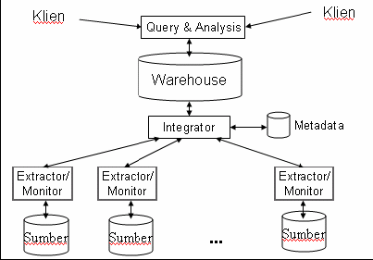
ARSITEKTUR DATA WAREHOUSE

Slide 11
OLAP (on-line analitical processing)
OLAP adalah operasi basis data untuk mendapatkan data dalam bentuk kesimpulan dengan menggunakan agregasi sebagain mekanisme utama.
OLAP berbeda dengan OLTP. OLTP ( on-line transaction processing) merupakan operasi harian yang dilakukan dalam sistem seperti: pembayaran, registrasi, inventori, dsb

Slide 12
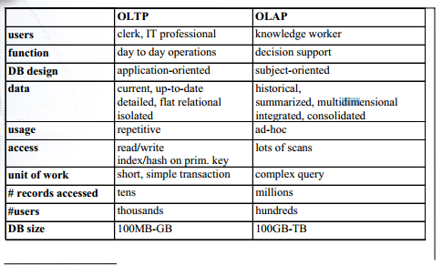
OLTP vs. OLAP

Slide 13
KUBUS DATA
Data warehouse didasarkan pada model data multidimensional, dimana data dipandnag dalam ebntuk kubus data.
Kubus data, seperti sales, memungkinkan data dipandang dan dimodelkan dalam banyak dimensi
Tabel dimensi, seperti item (item_name, brand, type), or time(day, week,month, quarter, year).
Tabel fakta mengandung measures (seperti dollars_sold) dan merupakan kunci untuk setiap tabel-tabel dimensi terkait.
n-D base cube dinamakan base cuboid. 0-D cuboid merupakan cuboid pada level paling tinggi, yang menampung ringkasan data dalan level paling tinggi, dinamakan apex cuboid. Lattice dari cuboidcuboid membentuk sebuah data cube.

Slide 14
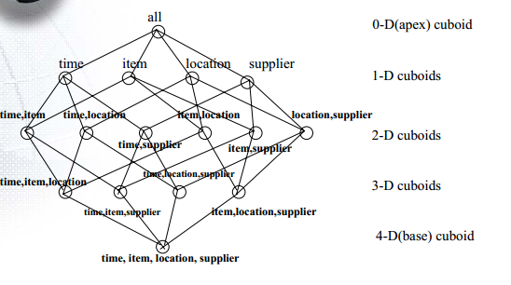
A Lattice of Cuboids

Slide 15
Pemodelan Konseptual Data Warehouse
Star schema: Sebuah tabel fakta di tengah-tengah dihubungkan dengan sekumpulan tabel-tabel dimensi
Snowflake schema: perbaikan dari skema star ketika hirarki dimensional dinormalisasi ke dalam sekumpulan tabel-tabel dimensi yang lebih kecil
Fact constellations: Beberapa tabel fakta dihubungkan ke tabel-tabel dimensi yang sama, dipandang sebagai kumpulan dari skema star, sehingga dinamakan skema galaksi atau fact constellation.

Slide 16
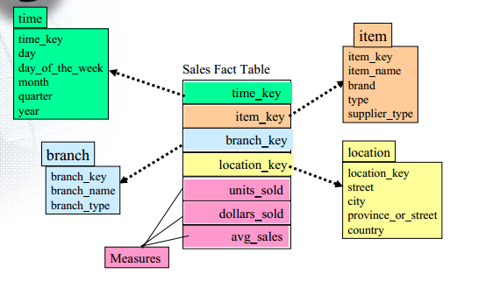
CONTOH SKEMA STAR

Slide 17
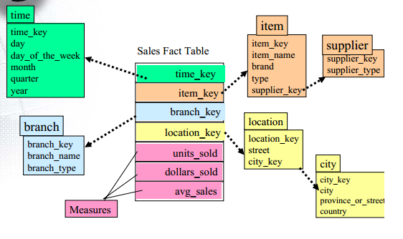
CONTOH SKEMA SNOWFLAKE

Slide 18
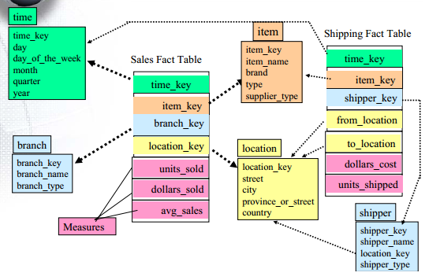
CONTOH SKEMA GALAKSI

Slide 19
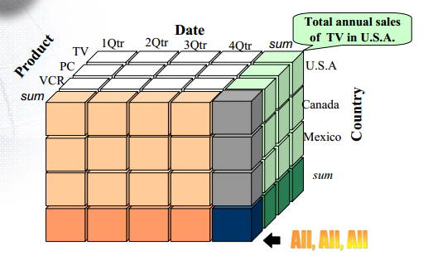
CONTOH KUBUS DATA

Slide 20
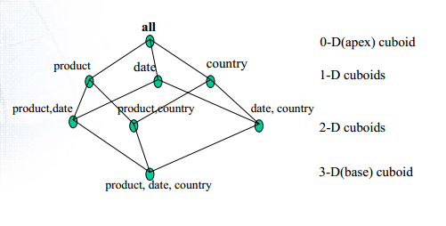
Cuboid yang terkait dengan kubus

Slide 21
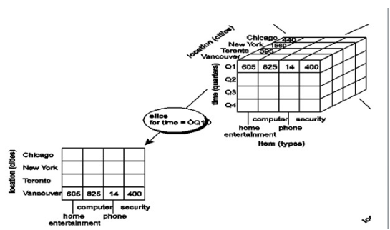
OPERASI- OPERASI OLAP
Slicing adalah seleksi sekumpulan sel dari seluruh array multidimensi dengan menetapkan nilai spesifik untuk satu atau lebih dimensi

Slide 22
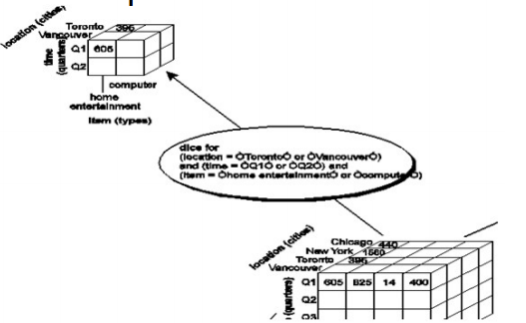
OPERASI- OPERASI OLAP
Dicing melibatkan proses seleksi dari subset sel dengan menetapkan interval nilai atribut

Slide 23
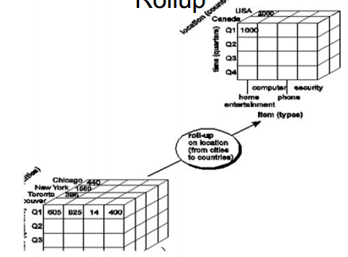
OPERASI- OPERASI OLAP
Role up adalah mengumpulkan data-data yang cakupannya kecil hingga menjadi besar. Contoh: Untuk data penjualan, kita dapat mengumpulkan data penjualan dari seluruh tanggal (harian) dalam satu bulan.

Slide 24
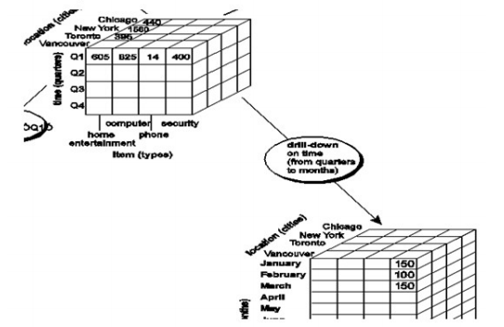
OPERASI- OPERASI OLAP
Drill down adalah membagi data yang cakupannya besar menjadi lebih kecil. Contoh: Untuk data penjualan, kita dapat membagi total data penjualan bulanan (drill-down) ke dalam total penjualan harian.

Slide 25
TERIMA KASIH ☺

